Slide 2
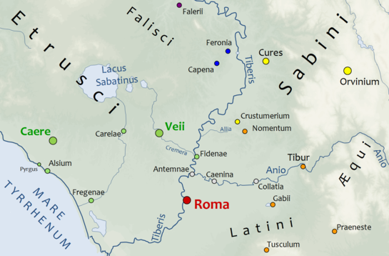

Slide 3
Liv.V.17 Mentre a Roma succedevano questi fatti, le genti di ceppo etrusco si riunirono in assemblea plenaria presso il tempio di Voltumna. Durante la seduta, Falisci e Capenati proposero che tutti i popoli etruschi unissero forze e strategie per liberare Veio dall'assedio. I convenuti risposero però che una collaborazione del genere in passato non era stata concessa ai Veienti, solo perché questi ultimi non avevano il diritto di chiedere aiuto dopo aver rifiutato di chiedere consigli su una questione di tale importanza. E adesso la penosa situazione in cui versava l'Etruria era un argomento sufficiente per dire di no. Infatti in quella parte dell'Etruria era adesso stanziata una stirpe mai vista prima, dei nuovi vicini, i Galli, con i quali non c'erano né pace sicura né guerra aperta. Ciò non ostante, dati i pericoli in vista e i legami di parentela e di nome con i propri consanguinei, se c'era qualche giovane tra di loro che voleva prendere spontaneamente parte a quel conflitto, nessuno glielo avrebbe impedito.

Slide 4
Liv.V.15 Nel frattempo vennero annunciati molti eventi prodigiosi, la maggior parte dei quali erano disprezzati e tenuti in scarsissimo conto innanzitutto per il fatto che ciascun fenomeno riportato vantava un unico testimone e poi, essendo in quel frangente gli Etruschi dei nemici, perché a Roma c'era grande penuria di aruspici, che di solito venivano impiegati per scongiurare i cattivi presagi. Il solo fatto che destò preoccupazione fu l'inusuale innalzamento del livello del lago situato all'interno del bosco Albano, fenomeno questo dovuto non a normali precipitazioni atmosferiche o a qualche altra causa che potesse escluderne l'origine miracolosa. Per scoprire cosa gli dèi volessero preannunciare con quell'evento prodigioso, vennero inviati degli ambasciatori all'oracolo di Delfi. Ma un interprete più vicino venne offerto dal fato nella persona di un vecchio di Veio: costui, mentre i soldati romani e quelli etruschi si prendevano in giro dai posti di guardia e dalle garitte, annunziò in tono da vaticinio che i Romani non si sarebbero mai impadroniti di Veio prima che le acque del lago Albano fossero tornate al livello di sempre.

Slide 5
… Così era scritto nei loro libri dei fati e così era stato tramandato dall'arte divinatoria degli Etruschi: quando le acque del lago Albano tracimassero, i Romani avrebbero avuto la meglio sui Veienti se in quella precisa occasione avessero fatto defluire le acque secondo la procedura rituale.

Slide 6
Liv. V.16 E mentre i Romani, disperando ormai nell'aiuto che poteva arrivare dagli uomini, guardavano al destino e agli dèi, gli inviati tornarono da Delfi con un responso che coincideva con le parole dell'aruspice prigioniero: “O Romano, non lasciare che l'acqua rimanga all'interno del lago Albano o che finisca in mare seguendo un suo canale naturale. La farai defluire nei campi e la disperderai dividendola in ruscelli. Fatto ciò, incalza con forza e coraggio le mura nemiche, ricordandoti che dal destino che oggi ti è stato rivelato ti sarà concessa la vittoria su quella città da te assediata per così tanti anni. Una volta conclusa la guerra da vincitore, porta al mio tempio un ricco dono, e i riti sacri della patria, che sono stati negletti, rinnovali e ripetili secondo la tradizione di un tempo.”

Slide 7
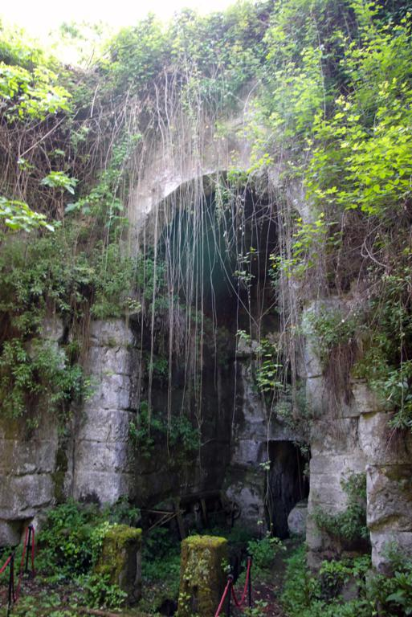
Il tunnel (emissario) del lago Albano

Slide 8
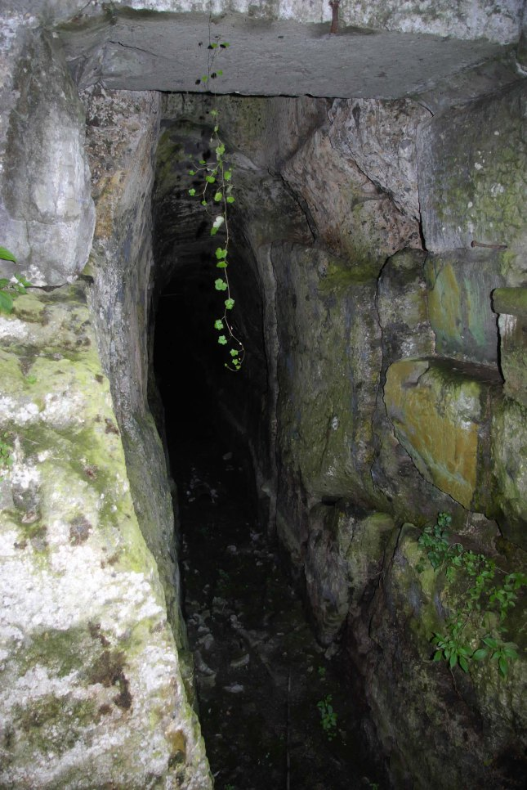
Lago Albano

Slide 9
Schema del tunnel

Slide 10
Il tunnel militare di Veio

Slide 11
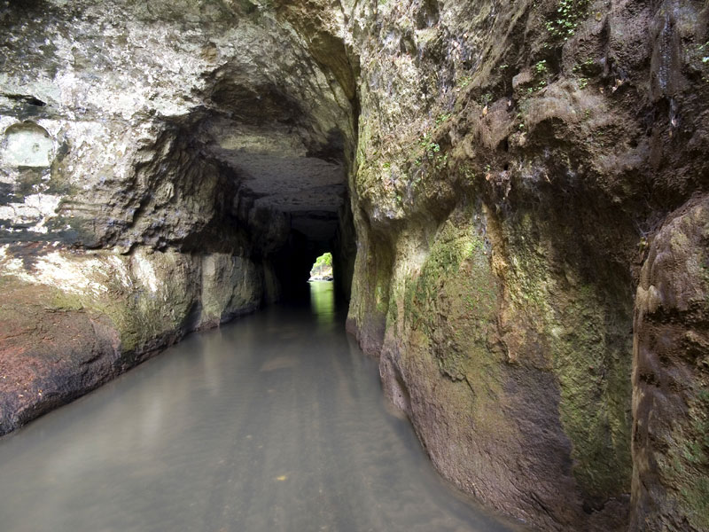

Slide 12
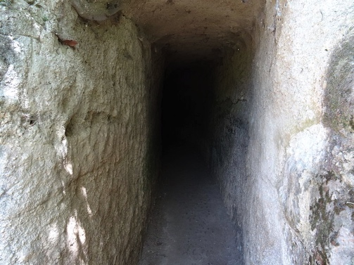
Tunnel di Veio

Slide 13
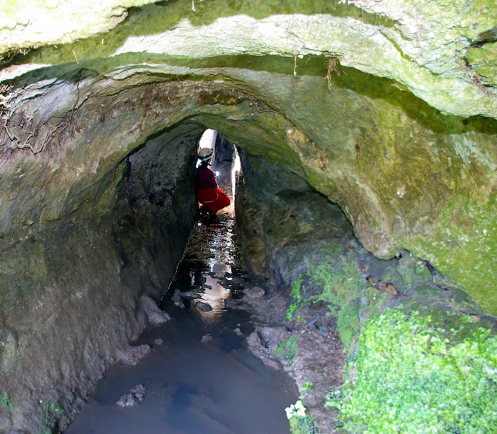

Slide 14
Liv. V.21 Gli armati sbucarono nel tempio di Giunone che sorgeva sulla rocca di Veio: una parte aggredì i nemici che si erano riversati sulle mura, una parte tolse il serrame alle porte, una parte diede fuoco alle case dai cui tetti donne e schiavi scagliavano sassi e tegole. Ovunque risuonarono le grida miste al pianto delle donne e dei fanciulli, di chi spargeva terrore e di chi il terrore subiva. … Camillo, appena ebbe sotto gli occhi il bottino [...] levò, a quanto si dice, le mani al cielo pregando perché, se a qualcuno degli dèi e degli uomini sembrava eccessiva la fortuna toccata a lui e al popolo romano, fosse consentito di placarne il risentimento con minimo danno proprio, come privato, e con minimo danno pubblico dell'intero popolo romano.

Slide 15
Liv. V.25 I Veienti ignoravano di essere stati consegnati al nemico dai propri vati e dagli oracoli stranieri, ignoravano che gli dèi erano stati chiamati a spartire il bottino, ignoravano che qualche dio era stato chiamato fuori Veio dalle preghiere romane e già guardava i templi dei nemici e le nuove sedi, ignoravano che quello era il loro ultimo giorno.

Slide 16
Liv. V.22 un soldato romano…disse, rivolto al simulacro: “Vuoi venire a Roma, Giunone?”, tutti gli altri gridarono festanti che la dea aveva fatto un cenno di assenso con la testa. In séguito alla storia venne anche aggiunto il particolare che era stata udita la voce della dea rispondere di sì. Di certo però sappiamo che (come se la statua avesse voluto seguire volontariamente quel gruppo di giovani) non ci vollero grossi sforzi di macchine per rimuoverla dalla sua sede: facile e leggera a trasportarsi, la dea approdò integra sull'Aventino, in quella zona cioè che le preghiere del dittatore avevano invocato come la sede naturale a lei destinata per l'eternità e dove in séguito Camillo le dedicò il tempio da lui stesso promesso nel pieno della guerra. Questa fu la fine di Veio, la città più ricca di tutto il mondo etrusco

Slide 17
Veio.Campetti.Enea e Anchise

Slide 18
Liv. V.24
Perché mai infatti relegare la plebe nel territorio dei Volsci, quando lì davanti agli occhi c'erano la bellissima città di Veio e tutta la campagna circostante (ben più fertile e grande di quella romana)? Arrivavano addirittura - vuoi per la posizione in cui si trovava, vuoi per la sontuosità degli edifici pubblici e privati e per la bellezza dei luoghi - a preferire la città stessa a Roma. Anzi si cominciava già ad avanzare la proposta, divenuta ben più popolare quando anni dopo Roma finì in mano ai Galli, di trasferire la popolazione a Veio. L'idea era che una parte della plebe e un certo numero di senatori andassero a vivere a Veio, ritenendo realizzabile l'ipotesi che il popolo romano potesse abitare in due diverse città pur rimanendo unito lo Stato. Ma i patrizi si opposero …

Slide 19
Liv. V.30 (393 a.C.)
quando la legge venne sottoposta al voto, si presentarono inquadrati nel foro e, dopo essersi divisi tra le singole tribù di appartenenza, ciascuno di essi cominciò ad abbracciare i propri compagni di tribù, a scongiurarli piangendo di non abbandonare la patria per la quale loro e i loro padri avevano combattuto così strenuamente e con tanto successo. Mostravano il Campidoglio, il santuario di Vesta e tutti gli altri templi degli dèi lì intorno, pregandoli di non permettere che il popolo romano diventasse un esule ramingo costretto a vivere in una città di nemici lontano dalla terra natale e dagli dèi penati. Li imploravano di non spingere le cose al punto tale da rimpiangere la caduta di Veio, se costava lo spopolamento di Roma.

Slide 20
Liv. V.30 (393 a.C.)
(dopo che la legge fu respinta)
il Senato varò un decreto in base al quale a ciascun plebeo venivano assegnati sette iugeri della terra di Veio, e non solo ai capifamiglia, ma calcolando anche tutti gli uomini liberi di ogni casa, in modo da accrescere il desiderio di allevare figli.

Slide 21
Liv. V.25
Dopo che dell'oro offerto dalle singole matrone venne fatta la dovuta stima per stabilire l'equivalente in denaro, si decise di ricavarne un cratere d'oro da portare in dono ad Apollo al santuario di Delfi.
V.28
E così a Lucio Valerio, Lucio Sergio e Aulo Manlio venne affidato il cómpito di portare a Delfi il cratere d'oro destinato in dono ad Apollo.

Slide 22
Guerra con Volsini 391
Liv. V.32
a Lucio Lucrezio e a Gaio Emilio venne affidata la campagna contro i Volsiniesi, mentre ad Agrippa Furio e a Servio Sulpicio toccarono i Sapienati. Si combatté prima con i Volsinensi, in una guerra che pur risultando notevole per spiegamento di nemici in campo, non certo dura militarmente. Infatti l'esercito nemico venne sbaragliato al primo assalto e messo in fuga. Durante la ritirata precipitosa, otto mila fanti, tagliati fuori dalla cavalleria romana, gettarono le armi e si arresero. La notizia di quel combattimento indusse i Sapienati a non rischiare lo scontro in campo aperto: e si andarono a mettere al sicuro, pronti a difendersi al riparo delle loro fortificazioni. I Romani, senza trovare alcuna resistenza alle proprie scorrerie, razziarono qua e là tanto il territorio dei Sapienati quanto quello dei Volsiniesi, finché questi ultimi non si stancarono della guerra e ottennero una tregua ventennale a patto di restituire al popolo romano quanto sottratto e di corrispondere ai soldati le paghe di quell'anno.

Slide 23
La calata dei Galli (Brenno). 390 a.C.

Slide 24
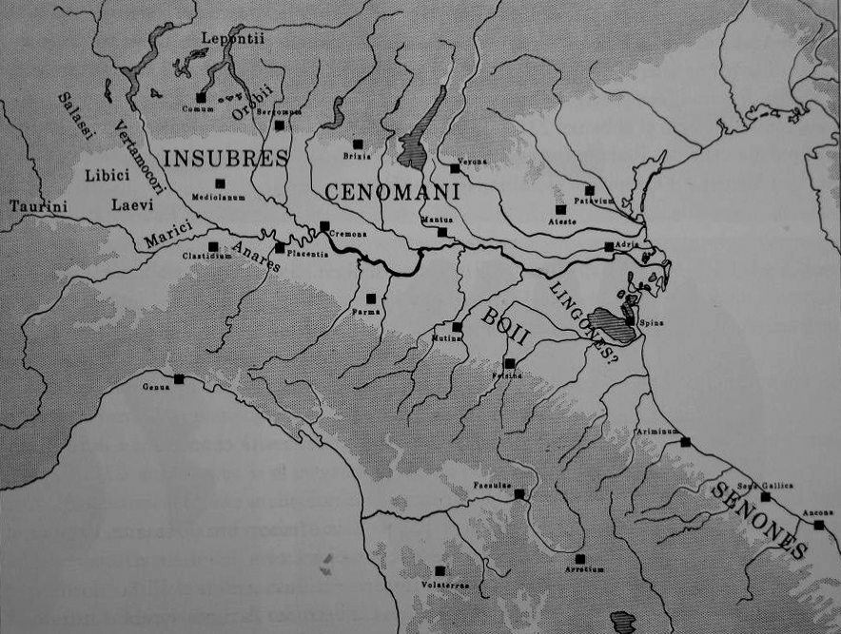
I Galli in Italia

Slide 25
Liv. V.33
i Galli. Tradizione vuole che questa gente, attratta dalla dolcezza delle messi e soprattutto del vino - di cui allora non conoscevano il piacere -, abbia attraversato le Alpi e si sia stanziata nelle terre un tempo coltivate dagli Etruschi. A inviare quel vino in Gallia sarebbe stato Arrunte di Chiusi col preciso intento di attirarne la popolazione per vendicarsi di Lucumone che gli aveva sedotto la moglie, nonostante ne fosse stato il tutore. E Lucumone era un giovane così potente che costringerlo a pagare per le sue colpe era impossibile senza ricorrere a un aiuto esterno. Pare quindi che fu Arrunte a guidare i Galli attraverso le Alpi e a suggerire loro di attaccare Chiusi. Io non voglio certo negare che i Galli siano stati portati a Chiusi da Arrunte o da qualche suo concittadino: ma è ormai assodato che i primi a valicare le Alpi non furono quei Galli protagonisti dell'assedio di Chiusi. Infatti i Galli erano scesi in Italia duecento anni prima dell'assedio di Chiusi e della presa di Roma e non furono gli abitanti di Chiusi i primi Etruschi contro i quali i Galli combatterono, perché molto tempo prima i loro eserciti si scontrarono numerose volte con gli Etruschi che abitavano tra le Alpi e gli Appennini.

Slide 26
Liv. V.33
Prima dell'egemonia romana, la potenza etrusca si estendeva largamente per terra e per mare. Per comprendere le reali dimensioni di questo dominio sui due mari che cingono a nord e a sud l'Italia rendendola simile a un'isola, basta guardare ai nomi con i quali li si designa: le popolazioni italiche, infatti, chiamarono l'uno Mare Etrusco e l'altro Atriatico dalla colonia etrusca di Atria. I Greci li chiamano invece Tirreno e Adriatico. Gli Etruschi si stabilirono nelle terre situate lungo i litorali di entrambi i mari in gruppi di dodici città, prima al di qua dell'Appennino verso il Mare Tirreno, poi mandando oltre l'Appennino altrettante colonie quante erano i ceppi d'origine, ed esse andarono ad occupare tutta la zona situata al di là del Po fino alle Alpi, eccetto l'angolo di costa adriatica abitato dai Veneti. Anche alcune popolazioni alpine sono di origine etrusca, soprattutto i Reti che, inselvatichitisi per la natura stessa dei luoghi, non hanno conservato quasi nessuna delle caratteristiche antiche, salvo forse l'inflessione della parlata, e neppure questa priva di contaminazioni.

Slide 27
Liv. V.34 (spedizione di Segoveso e Belloveso in Italia, al tempo del Prisco)
dopo aver sbaragliato in campo aperto gli Etruschi non lontano dal fiume Ticino, e saputo che il punto in cui si erano accampati si chiamava "territorio degli Insubri" (nome identico a quello del cantone abitato dagli Edui), considerarono questa coincidenza un segno beneaugurale del destino e fondarono in quel luogo una città che chiamarono Mediolano.

Slide 28
Liv. V.35
Súbito dopo, un'altra ondata di Galli - questa volta Cenomani guidati da Etitovio - seguì le orme dei predecessori e, dopo aver valicato le Alpi nello stesso punto con l'appoggio di Belloveso, si andò a stanziare là dove oggi si trovano le città di Brescia e Verona. Dopo di loro, Libui e Salluvi si stabilirono presso l'antico popolo dei Liguri Levi che vive nelle vicinanze del fiume Ticino. Quando poi Boi e Lingoni superarono le Alpi Pennine e trovarono che tutte le terre comprese tra il Po e le Alpi stesse erano già state occupate, attraversarono il Po a bordo di zattere e scacciarono dalle loro terre non solo gli Etruschi ma anche gli Umbri, senza però spingersi al di là degli Appennini. Fu allora che i Senoni, gli ultimi Galli a invadere la penisola, occuparono la zona compresa tra i fiumi Montone ed Esino. E stando a quanto mi risulta, fu proprio questa la popolazione gallica che si riversò su Chiusi e di lì su Roma. Rimane incerto se fossero soli oppure ebbero aiuti da tutte le tribù della Gallia Cisalpina.

Slide 29
Liv. V.35
Fu allora che i Senoni, gli ultimi Galli a invadere la penisola, occuparono la zona compresa tra i fiumi Montone ed Esino. E stando a quanto mi risulta, fu proprio questa la popolazione gallica che si riversò su Chiusi e di lì su Roma. Rimane incerto se fossero soli oppure ebbero aiuti da tutte le tribù della Gallia Cisalpina.

Slide 30
Liv. V.38 (18 luglio 390 a.C.)
Lì (presso il fiume Allia) i tribuni militari, senza aver scelto in anticipo uno spazio per il campo e senza aver allestito una trincea che potesse fungere da riparo in caso di ritirata, dimentichi, per non dire degli uomini, anche degli dèi, non essendosi minimamente preoccupati di trarre i dovuti auspici e di offrire sacrifici augurali, schierarono l'esercito scegliendo una disposizione ad ali molto allargate per evitare di essere circondati dalla massa dei nemici.

Slide 31
Liv. V.39 Sacco gallico di Roma
Si stabilì anche che il flamine e che le sacerdotesse di Vesta portassero lontano dai luoghi presto teatro di massacri e incendi gli oggetti sacri relativi ai riti pubblici, e che non se ne abbandonasse il culto finché rimaneva in vista chi potesse celebrarlo.

Slide 32
Liv. V.40
il flamine di Quirino e le vergini Vestali, dimentichi delle proprie cose, si consultarono su quali oggetti sacri fossero da portar via, quali fossero invece da abbandonare (non avendo essi materialmente le energie necessarie per prendere ogni cosa), e in che luogo quegli oggetti sarebbero stati più al sicuro. Alla fine decisero che la soluzione migliore fosse quella di metterli dentro a piccole botti da sotterrare poi nel santuario accanto all'abitazione del flamine di Quirino, là dove oggi è considerato sacrilegio sputare. Il resto degli oggetti, dividendosene il carico, li portarono via per la strada che conduce dal ponte Sublicio al Gianicolo. Le vide mentre salivano il colle un plebeo di nome Lucio Albinio il quale stava portando via da Roma su un carro la moglie e i figli in mezzo alla massa che lasciava la città perché inutile alla causa della guerra. E siccome quell'individuo - osservando la distinzione tra le cose divine e umane anche nel pieno della tragica situazione -, riteneva fosse un sacrilegio che le sacerdotesse di Stato andassero a piedi portando i sacri arredi del popolo romano mentre lui e i suoi se ne stavano sul carro sotto gli occhi di tutti, ordinò a moglie e figli di scendere e dopo aver fatto salire le vergini con gli oggetti sacri le accompagnò fino a Cere, dove le sacerdotesse erano dirette.

Slide 33
Plut., Cam. 21
Qua per caso Lucio Albinio, un uomo del popolo, era in mezzo ai fuggitivi, intento a portar via la moglie e i piccoli figli, con i più necessari beni di casa, sopra un carro. Quando vide le Vergini con i simboli sacri tenuti stretti al seno in cammino senza scorta e con grande disagio, presto fece scendere dal carro sua moglie coi figli e i beni di casa e vi fece salire le Vergini per portarle in salvo verso una città greca. Questo pio atto di Albinio e il grande onore che egli mostrò nei confronti degli dei nel momento del più grave pericolo non possono essere passati sotto silenzio.

Slide 34
Plut., Cam. 22
Ma il filosofo Aristotele conosce chiaramente la cattura della città da parte dei Galli e afferma che il suo salvatore fu Lucio, anche se il nome di Camillo non era Lucio, ma Marco.
CIL VI, 1272 = ILS 51
[L(ucius) Albinius [….] f(ilius)] // [cum Galli ob]siderent Capitolium / [virgines Ve]stales Caere deduxit / [ibi sacra at]que ritus sollemnes ne / [intermitte]rentur curai sibi habuit. / [Urbe recup]erata sacra et virgines / [Romam rev]exit.
Lucio Albinio, figlio di …, quando i Galli stavano assediando il Campidoglio, portò le Vergini Vestali a Cere e si premurò che le cose sacre e i riti solenni non fossero interrotti. Dopo che Roma fu ripresa, egli ricondusse le cose sacre e le Vergini a Roma.

Slide 35
Strab. V.3 = 220
Bisogna ancora ricordare le imprese dei Ceretani: essi sconfissero in battaglia i Galati che avevano conquistato Roma, dopo averli attaccati quando si trovavano nelle terre dei Sabini, sulla via del ritorno; ripresero anche il bottino ai Galati, contro il loro volere, quello che volontariamente i Romani avevano dato loro. Inoltre salvarono tutti coloro che erano fuggiti presso di loro da Roma e dall’incendio cercando rifugio, e pure le sacerdotesse di Vesta.

Slide 36
Pol.II.18.3
Poco dopo (i Galli) sconfissero i Romani e i loro alleati in una feroce battaglia e, inseguendo i fuggitivi, occuparono, tre giorni dopo la battaglia, tutta Roma, eccetto il Campidoglio, ma furono distolti da un’invasione delle loro terre ad opera dei Veneti.
Successivi attacchi gallici 367, 366, 361, 360, 358

Slide 37
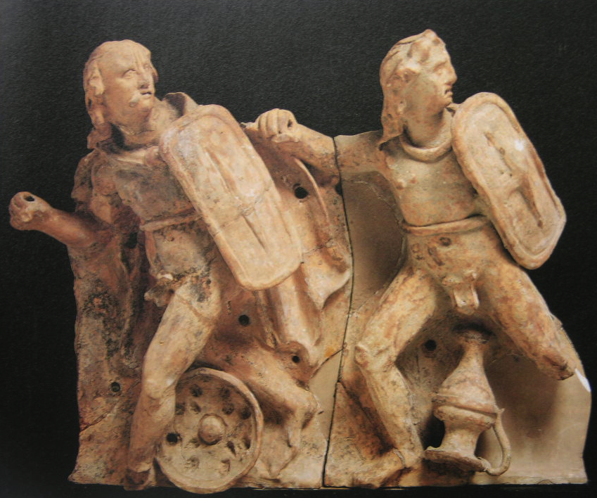
Fregio fittile di Civitalba (Marche) raffigurante due Galli saccheggiatori. II sec. a.C.

Slide 38
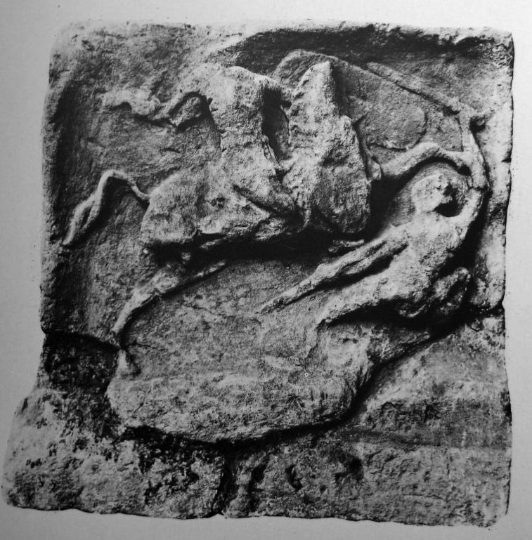
Padova. Stele Giustinian raffigurante una celtomachia (III-II sec. a.C.

Slide 39
Dionisio il vecchio. 405-366 a.C.

Slide 40
Iustin. XX.5.4-9
I legati dei Galli – i quali pochi mesi prima avevano incendiato Roma – si recarono da Dionisio per chiedergli alleanza e amicizia. Essi gl idissero che il loro popolo, posta fra i nemici di lui, in futuro avrebbe potuto essergli di grande aiuto sia quando avesse dovuto combattere sia quando i nemici lo attaccassero alle spalle. La legazione fu gradita a Dionisio. Così fu stabilita un’alleanza e così lui, grazie all’aiuto dei Galli poté riprendere la guerra come se ricominciasse dall’inizio.
Il motivo per cui questi Galli erano venuti in Italia a cercare nuove sedi erano state la discordia interna e i frequenti dissensi in patria. Avendo avuto fastidio per queste cose, vennero in Italia e cacciarono dalle loro sedi gli Etruschi e fondarono Mediolanum, Comum, Brixia, Verona, Bergomum, Tridentum e Vincentia. Gli Etruschi, dopo aver perso le loro sedi, sotto la guida di Raetus, occuparono le Alpi e fondarono il popolo dei Reti, che prese il nome dal loro comandante.

Slide 41
358-351 Tarquinia guida una coalizione di città etrusche contro Roma

Slide 42
Liv. VII.12.6 (358 a.C.)
i Tarquiniesi penetrarono in territorio romano, devastandolo soprattutto nei pressi del confine con l'Etruria. E siccome le richieste di riparazione non ebbero séguito, i nuovi consoli Gaio Fabio e Gaio Plauzio dichiararono loro guerra per ordine del popolo.
VII.15.10
Fabio combatté invece contro i Tarquiniesi, dimostrando però di non possedere né prudenza né senso tattico. In quella campagna non furono tanto gravi le perdite patite sul campo, quanto piuttosto il fatto che i Tarquiniesi uccisero trecento sette soldati romani fatti prigionieri. Atto questo di barbara crudeltà che rese ancora più clamorosa l'umiliazione del popolo romano.
Liv. VII.17 356 a.C.
Falisci e Tarquiniesi sbaragliarono l'altro console al primo urto. Il panico fu dovuto soprattutto a questo: i sacerdoti dei due popoli, reggendo nelle mani fiaccole accese e serpenti, si avventarono come furie sui Romani, che si lasciarono spaventare da quell'insolito spettacolo. Sulle prime, come se avessero perso l'uso della ragione, ruppero le righe e corsero a rifugiarsi all'interno delle fortificazioni.

Slide 43
Ma poi, quando i consoli, i luogotenenti e i tribuni li dileggiarono rimproverandoli di essersi spaventati come bambini di fronte a un insulso trucco, la vergogna mutò il loro atteggiamento, spingendoli a gettarsi con cieco furore contro quegli stessi che li avevano terrorizzati. Così, dopo aver disperso quel falso apparato nemico, si lanciarono contro gli uomini realmente armati, mettendo in fuga l'intera armata nemica e conquistandone quello stesso giorno anche l'accampamento: tornando vincitori con l'enorme bottino razziato, i soldati deridevano con lazzi militareschi non solo la messa in scena allestita dai nemici ma anche la propria paura. In séguito tutti i popoli etruschi entrarono in guerra, dirigendosi verso le Saline, agli ordini dei comandanti di Tarquinia e di Faleri. Per fronteggiare quella minaccia, venne eletto dittatore Gaio Marcio Rutulo - il primo plebeo a occupare tale magistratura -, che scelse come maestro di cavalleria un altro plebeo, Gaio Plauzio… Con un attacco a sorpresa catturò poi anche l'accampamento nemico insieme con ottomila uomini. I restanti vennero massacrati o allontanati dal territorio romano.

Slide 44
Liv. VII.19.2 354 a.C.
Per la gente di Tarquinia non ci fu invece nessuna pietà: molti di essi vennero uccisi in battaglia, e dei moltissimi prigionieri catturati ne vennero scelti trecento cinquantotto - il fiore della nobiltà - per essere inviati a Roma, mentre il resto della popolazione venne passato per le armi. Quanto al popolo, non fu molto più clemente con quelli che erano stati inviati a Roma: vennero frustati e decapitati al centro del foro. Fu quello il modo per vendicarsi dei nemici per i Romani massacrati nel foro di Tarquinia.

Slide 46
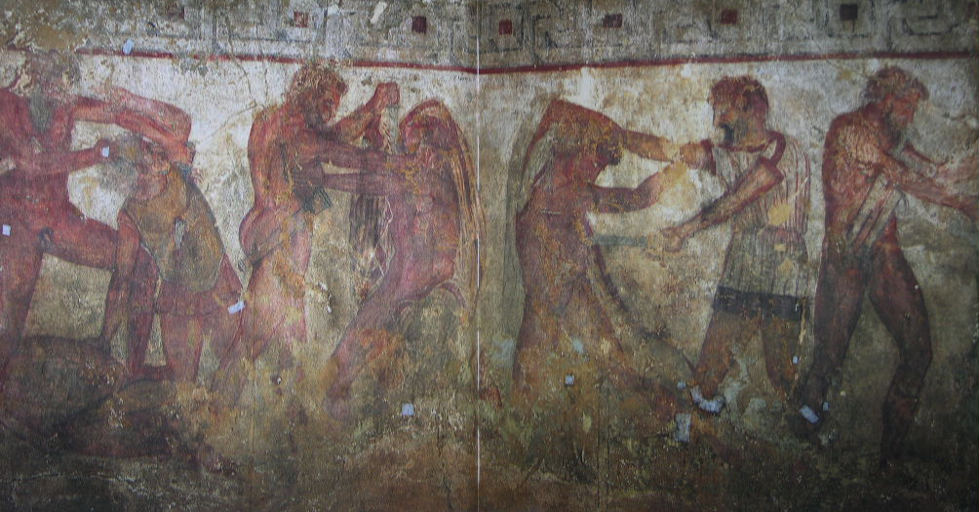
Vulci. Tomba François. Tomba François 350-325 circa. Duelli di eroi arcaici

Slide 47
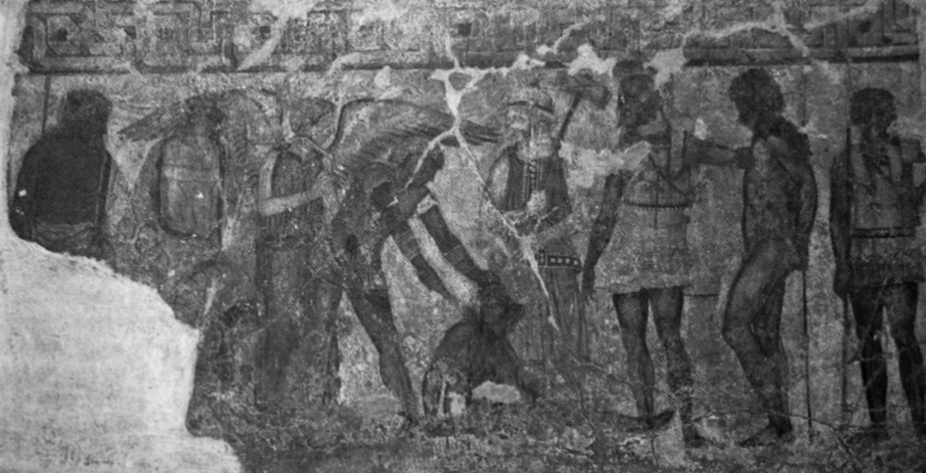
Vulci. Tomba François.Sacrificio di prigionieri troiani. (ca. 330 a.C.)

Slide 48
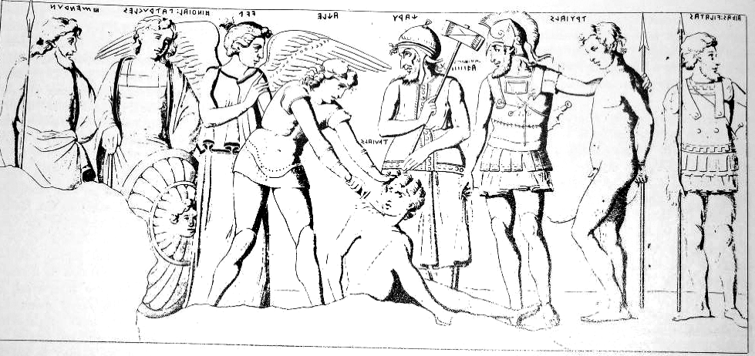
Tomba François. Sacrificio dei Troiani sulla tomba di Patroclo.

Slide 49
Pitture del sarcofago del sacerdote. Museo di Tarquinia (ca. 330 a.C.)

Slide 50
prima guerra Sannitica dal 343 a.C. al 341
340-338 guerra Latina
338 vittoria definitiva su Aurunci e i Volsci
Colonie di Anzio nel 338, Cales nel 334, Terracina nel 329, Fregellae nel 328, Minturnae e Sinuessa nel 296
Civitas sine suffragio
Seconda guerra Sannitica 328-304
304 battuti in modo decisivo gli Equi, e nel loro territorio dedotte le colonie di Alba Fucens (302), e Carseoli (298), che controllavano i valichi verso l'Adriatico.

Slide 51
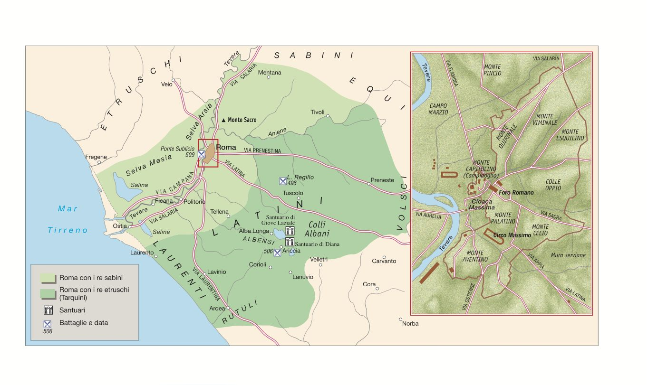
Roma e i Latini
Roma sorse in una posizione molto favorevole, sui colli laziali e presso un guado del Tevere, al centro della penisola italica. Il primo nucleo della città sembra sia stato il colle Palatino: su questa altura gli abitanti della zona si erano probabilmente stanziati in posizione di difesa. Quando la popolazione divenne numerosa, anche per l’apporto degli abitanti nei villaggi agricoli vicini, che cercavano protezione dall’aggressività degli Etruschi, i Romani cominciarono una prima fase di espansione verso sud, nei territori dei Latini, e verso ovest, per raggiungere le sponde del Tirreno e dominare la foce del Tevere, punto fondamentale di transito commerciale. Il primo episodio di scontro con i Latini fu la battaglia del lago Regillo, che portò Roma ad estendere la sua influenza su tutta la zona dei Colli Albani.

Slide 52
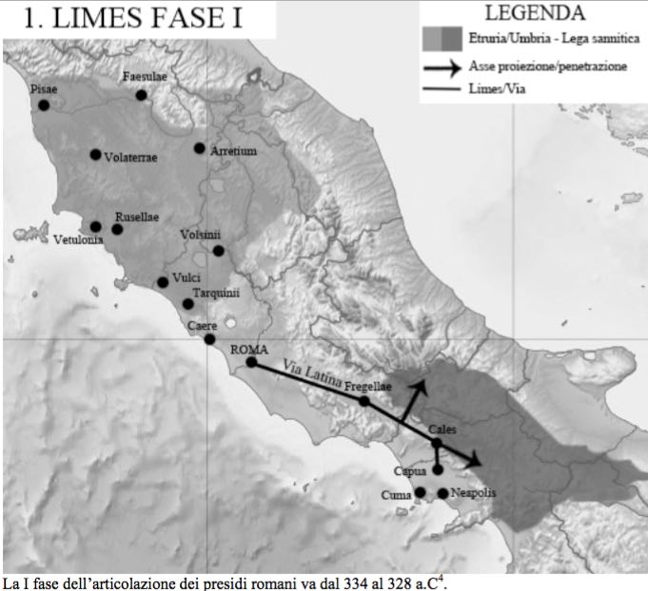

Slide 53
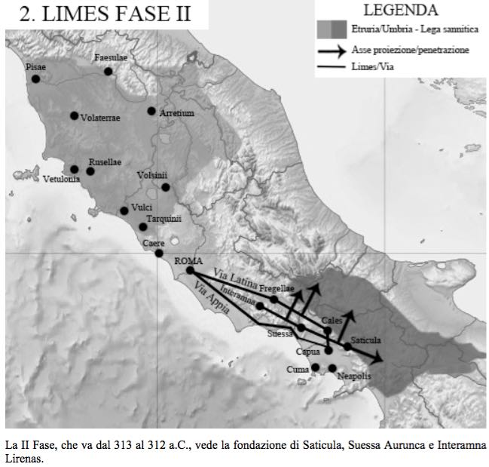
312 via Appia, Roma - Capua

Slide 54
Heroon di Lavinio.Ricostruzione

Slide 55
Nuove tribù create dopo la guerra Latina

Slide 56
317 guerra con Etruschi (console Q.Emilio Barbula)
Liv. IX.32.1
tutti i popoli dell'Etruria - fatta eccezione per gli abitanti di Arezzo - erano corsi alle armi, scatenando, con l'assedio di Sutri, città alleata dei Romani e sorta di ingresso dell'Etruria, una guerra di grosse proporzioni. Il console Emilio con un esercito si mosse in quella direzione per liberare gli alleati dall'assedio.
… Gli Etruschi, poiché non avevano a disposizione riservisti freschi a supporto della prima linea, caddero in massa davanti e intorno alle loro insegne. In nessun'altra battaglia la strage sarebbe stata più impressionante e più esiguo il numero dei fuggiaschi, se il buio non avesse protetto gli Etruschi, la cui ostinazione a combattere era tanta che i vincitori abbandonarono la battaglia prima dei vinti. Dopo il tramonto venne dato il segnale della ritirata, e nella notte i due eserciti fecero rientro ai rispettivi accampamenti.

Slide 57
Guerra 311-309
IX.33.1 310 a.C.
Fabio portò anche rinforzi da Roma, mentre per gli Etruschi arrivò un nuovo esercito dalle loro terre.
35.1 ss.
Mentre a Roma si verificavano questi fatti, Sutri era stretta d'assedio dagli Etruschi, e il console Fabio, che stava guidando l'esercito lungo le pendici dei monti Cimini per portare aiuto agli alleati e attaccare i dispositivi di difesa dei nemici, se avesse trovato qualche passaggio praticabile, si imbatté nell'esercito etrusco schierato in ordine di battaglia. L'ampia pianura sottostante gli permetteva di constatare che le forze del nemico erano cospicue, e cercando di sopperire all'inferiorità numerica dei suoi con la posizione occupata, fece loro deviare leggermente la marcia, in modo tale da farli risalire lungo il declivio (che era scosceso e coperto di massi); quindi rivolse il fronte contro il nemico.

Slide 58
I Romani, dopo aver massacrato parecchie migliaia di Etruschi e aver loro sottratto trentotto insegne militari, si impadronirono anche dell'accampamento nemico, raccogliendovi un grosso bottino. Fu allora che si iniziò a pensare al modo di dare la caccia al nemico.
36 In quel tempo la selva Ciminia era più impervia e spaventosa di quanto non siano di recente sembrate le foreste della Germania, e fino ad allora non l'aveva mai attraversata nessuno, nemmeno dei mercanti. E quasi nessuno, fatta eccezione per il comandante in persona, aveva il coraggio di addentrarvisi: in tutti gli altri era ancora vivo il ricordo della disfatta di Caudio. Allora, tra i presenti, il fratello del console Marco Fabio (altri sostengono si chiamasse Cesone, altri ancora Gaio Claudio, indicandolo come fratello del console soltanto per parte di madre) disse che sarebbe andato in avanscoperta e che di lì a poco avrebbe riportato notizie sicure. Cresciuto a Cere presso suoi ospiti, aveva avuto un'istruzione a base di lettere etrusche e parlava bene l'etrusco. Secondo alcuni autori, come adesso si ha l'abitudine di istruire i ragazzi romani nelle lettere greche, allo stesso modo in quel tempo li si istruiva in quelle etrusche.

Slide 59
Ma è più vicino alla verità il fatto che l'uomo che andò a mescolarsi tra i nemici con una messinscena tanto temeraria avesse già avuto qualche esperienza in tal senso. A quanto sembra fu accompagnato soltanto da uno schiavo, che era cresciuto con lui e quindi aveva una certa competenza in quella stessa lingua. Prima di partire, dell'area in cui stavano per addentrarsi non avevano alcuna cognizione, se non qualche sommario ragguaglio circa la natura del luogo e i nomi dei capi delle varie popolazioni, sui quali avevano preso informazioni per evitare di essere smascherati da esitazioni su fatti risaputi. Partirono vestiti da pastori, con addosso armi da campagna, una falce e due spiedi a testa. Ma a proteggerli non furono tanto la conoscenza della lingua né il tipo di armi o di vesti, quanto piuttosto il fatto che nessuno si potesse immaginare uno straniero addentratosi nella selva Ciminia.

Slide 60
Pare siano arrivati fino agli Umbri Camerti. Lì Fabio ebbe il coraggio di rivelare la loro identità e, introdotto nel senato locale, a nome del console propose di stipulare un trattato di amicizia e di alleanza. Gli riservarono una generosa ospitalità, e lo pregarono di riferire ai Romani che, se il loro esercito si fosse spinto in quella zona, avrebbe avuto a disposizione cibo per trenta giorni, e che la gioventù degli Umbri Camerti sarebbe stata pronta a prendere le armi agli ordini dei Romani.
Quando queste cose vennero riferite al console, alle prime luci della sera, mandati avanti gli uomini con i bagagli, diede ordine alla fanteria di seguirli. Egli rimase fermo con la cavalleria e alle prime luci del giorno successivo passò a cavallo di fronte ai posti di guardia nemici collocati al di fuori del bosco. Dopo aver impegnato per qualche tempo i nemici, rientrò all'accampamento e uscendo dalla porta opposta raggiunse la fanteria prima del buio. All'alba del giorno dopo aveva già raggiunto le cime dei monti Cimini.

Slide 61
E dopo aver contemplato da quel punto le ricche terre d'Etruria, inviò i suoi uomini a metterle a ferro e fuoco. E i Romani avevano già raccolto un bel bottino, quando si trovarono di fronte squadre raccogliticce di contadini etruschi formate in tutta fretta dai capi della zona, ma in maniera così disordinata, che quanti erano venuti a riprendersi la preda per poco non finirono essi stessi oggetto di preda. Dopo aver eliminato o messo in fuga i nemici, e dopo aver razziato in lungo e in largo le campagne, i Romani rientrarono al campo in trionfo e carichi di ogni avere. Lì erano arrivati casualmente cinque delegati e due tribuni della plebe per comunicare a Fabio l'ordine del senato di non attraversare la selva Ciminia. Felicitatisi per essere arrivati troppo tardi per impedire lo scoppio della guerra, rientrarono a Roma ad annunciare la vittoria.

Slide 62
37 Invece di porre termine alla guerra, questa spedizione del console ne aveva ampliato il raggio: infatti le genti che abitavano ai piedi dei monti Cimini erano state gravemente danneggiate dalle incursioni romane, e avevano contagiato con il loro risentimento non solo i popoli dell'Etruria, ma anche quelli confinanti dell'Umbria. Per questo motivo misero insieme nei pressi di Sutri un esercito più numeroso di quanto non avessero mai fatto prima, e non si limitarono soltanto a trasferire l'accampamento al di là della selva ma, per l'impazienza di arrivare allo scontro, portarono anche l'esercito nella pianura. Poi, schieratisi in ordine di battaglia, in un primo tempo rimasero fermi sulle loro posizioni, lasciando ai Romani lo spazio necessario per disporsi di fronte.
…
Quel giorno furono uccisi o fatti prigionieri 60.000 nemici.

Slide 63
Alcuni autori sostengono che questa battaglia tanto gloriosa fu combattuta al di là della selva Ciminia nei pressi di Perugia, e che a Roma si stette in grande ansia, per paura che l'esercito tagliato fuori da quel bosco impraticabile che faceva da barriera venisse sopraffatto dagli Etruschi e dagli Umbri insorti da ogni parte. Ma in qualunque punto sia avvenuta la battaglia, è certo che a vincere furono i Romani. Da Perugia, Cortona e Arezzo, che a quell'epoca erano le città più in vista di tutto il mondo etrusco, arrivarono ambasciatori con richieste di pace e alleanza rivolte ai Romani. Venne loro concessa una tregua di trent'anni.

Slide 64
309
Liv. IX.40
Nello stesso anno il console Fabio combatté contro i resti dell'esercito etrusco nei pressi di Perugia, che aveva violato la tregua, e conseguì una vittoria facile e netta. E avrebbe anche espugnato con la forza la città - alle cui mura si stava già avvicinando dopo la vittoria -, se non ne fossero usciti ambasciatori a offrire la resa. Lasciata una guarnigione armata a Perugia, il console mandò avanti in senato, a Roma, gli ambasciatori etruschi con la richiesta di un trattato di amicizia, ed entrò poi in città in trionfo…

Slide 65
Liv. IX.41 308 a.C.
console, Decio, il quale spaventò i Tarquiniensi al punto tale da costringerli a fornire frumento all'esercito e a chiedere una tregua quarantennale. Prese poi con la forza alcune roccaforti degli abitanti di Volsinii, distruggendone una parte, per evitare che offrissero rifugio ai nemici. Scorrazzando e devastando in lungo e in largo la zona, seminò un panico tale da portare l'intera gente etrusca a chiedere al console un trattato di pace. Il trattato fu negato, mentre venne concessa una tregua di un anno, il cui prezzo fu il pagamento all'esercito romano dello stipendio di quell'anno in corso, e la fornitura di due tuniche a ogni soldato.
A turbare la situazione ormai sotto controllo in Etruria fu la sollevazione degli Umbri, popolo che non aveva avuto ancora contatti con i disastri della guerra, salvo il fatto di aver subito da parte dei Romani devastazioni delle campagne. Chiamati alle armi tutti i loro giovani e sobillata gran parte degli Etruschi a ricominciare la guerra, gli Umbri raccolsero un esercito tanto massiccio che, lasciatisi alle spalle Decio in Etruria, nutrivano il baldanzoso progetto di porre l'assedio a Roma, e nei loro discorsi mostravano grande fiducia nei propri mezzi e disprezzo per i Romani.

Slide 66
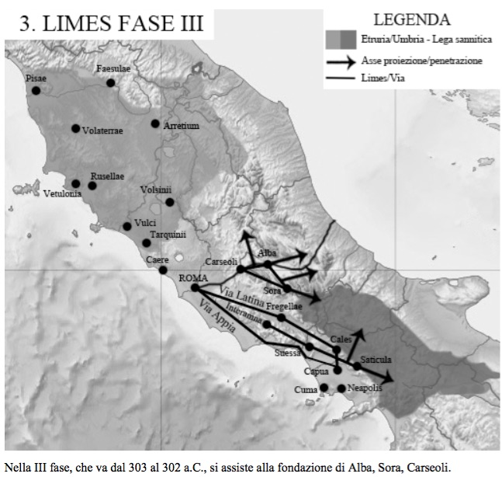

Slide 67
Terza guerra Sannitica
Liv. X.16 296 a.C.
I Sanniti respinti si diressero in Etruria: pensando con quell'esercito tanto massiccio, mescolando preghiere e minacce, di poter meglio raggiungere lo scopo più volte vanamente inseguito per vie diplomatiche, chiesero che venisse convocata un'assemblea dei capi Etruschi. Una volta riuniti, ricordarono agli Etruschi per quanti anni avessero combattuto contro i Romani in difesa della loro libertà: avevano tentato ogni via, pur di riuscire a sostenere soltanto con le proprie forze una guerra tanto onerosa, arrivando perfino a chiedere il sostegno (a dire il vero ben poco efficace) dei popoli circostanti. Avevano chiesto al popolo romano di ottenere la pace, quando non erano più in grado di sostenere la guerra. Avevano ricominciato a combattere, perché una pace da servi era ben più pesante di una guerra da liberi. La sola speranza residua era riposta negli Etruschi.

Slide 68
Liv. X.26 295 a.C.
prima che i consoli arrivassero in Etruria, nei pressi di Chiusi comparve una massa di Galli Senoni, le cui intenzioni erano di attaccare l'esercito e l'accampamento romani. Scipione, che aveva il comando del campo, volendo sopperire all'inferiorità numerica con il favore della posizione, fece salire l'esercito su un'altura che si trovava tra la città e l'accampamento. Ma dato che nella fretta non aveva potuto fare controllare il percorso, raggiunse una cima che era già stata occupata dal nemico, salito dalla parte opposta. Così la legione, schiacciata da ogni parte dai nemici, fu presa alle spalle e sopraffatta. Alcuni autori sostengono che quel contingente fu completamente annientato, al punto che non rimase in vita un solo soldato in grado di riferire la notizia della disfatta, e che i consoli, essendo ormai nei pressi di Chiusi, non ricevettero alcuna informazione su quel disastro fino al momento in cui non videro coi propri occhi i cavalieri dei Galli che portavano le teste dei romani uccisi appese al petto dei cavalli e conficcate sulle lance, e si esibivano nei loro caratteristici canti di trionfo. Stando ad altri autori, i nemici sarebbero stati Umbri e non Galli, e la sconfitta avrebbe avuto altre proporzioni.

Slide 69
31
i Perugini avevano riaperto le ostilità e i Sanniti erano scesi a compiere saccheggi in parte nel territorio di Vescia e di Formia, e in parte nella zona di Isernia e nella valle del Volturno. A fronteggiarli venne inviato il pretore Appio Claudio con l'esercito di Decio. Fabio, ritornato in Etruria per il riaccendersi delle ostilità, uccise 4.500 Perugini e ne catturò circa 1.740, che vennero riscattati al prezzo di 310 assi a testa: il resto del bottino raccolto venne lasciato ai soldati.

Slide 70
27
Valicato l'Appennino, i consoli raggiunsero i nemici nel territorio di Sentino, e si accamparono a circa quattro miglia da loro. Tra i nemici ci furono quindi riunioni, nelle quali venne deciso di non mescolarsi in un unico accampamento e di non dare battaglia tutti insieme. I Galli vennero aggregati ai Sanniti, gli Umbri agli Etruschi. Fu stabilita la data della battaglia, e lo scontro fu affidato ai Sanniti e ai Galli. Gli Etruschi e gli Umbri ebbero invece l'ordine di attaccare l'accampamento romano nel corso della battaglia.
30
In quegli stessi giorni, anche in Etruria il propretore Gneo Fabio condusse la campagna attenendosi ai piani convenuti, e oltre a danneggiare il nemico devastandone le campagne, combatté pure con successo, uccidendo più di 3.000 Perugini e abitanti di Chiusi e catturando circa venti insegne militari.

Slide 71
La sottomissione dell’Etruria

Slide 72
Liv. X.37 Lucio Postumio Megello nel 294 a.C.
Postumio, l'altro console, visto che nel Sannio non aveva più materia di guerra, guidò il suo esercito in Etruria, e in un primo tempo mise a ferro e fuoco il territorio dei Volsinii. Poi, a breve distanza dalle mura, si scontrò coi nemici usciti in campo aperto per difendere le proprie terre. Vennero uccisi 2.800 Etruschi; gli altri scamparono grazie alle città che si trovavano nei dintorni. L'esercito venne poi portato nel territorio di Ruselle, e lì non ci si limitò a saccheggiare le campagne, ma venne anche espugnata la città. Più di 2.000 uomini vennero fatti prigionieri, mentre di poco inferiori per numero furono quelli uccisi lungo le mura. Ciò non ostante la pace ottenuta in Etruria fu maggiore motivo di gloria e più determinante rispetto alla guerra portata quell'anno: tre città potentissime, tra le più in vista dell'Etruria - ossia Volsinii, Perugia e Arezzo -, chiesero la pace, e dopo essersi accordate col console nel garantire vestiti e viveri all'esercito purché fosse loro concesso di inviare ambasciatori a Roma, ottenero una tregua quarantennale. A ciascuna venne comminata un'ammenda di 500.000 assi, da pagare in contanti.

Slide 73
Liv. X.46 293 a.C.
in Etruria il console Carvilio si preparò a espugnare Troilo, e dopo aver concesso a 400 tra i cittadini più ricchi di uscirne dietro pagamento di una grossa somma di denaro, ebbe la meglio con la forza del resto della popolazione e della città stessa. Espugnò poi cinque villaggi fortificati che si trovavano in posizioni ben protette, e vi uccise 2.400 nemici, facendo meno di 2.000 prigionieri. Ai Falisci che si presentarono a chiedere la pace egli concesse un anno di tregua, a condizione che pagassero 100.000 assi pesanti e le diarie militari di quell'anno. Portate a termine queste operazioni, partì per celebrare il trionfo, che fu meno fastoso di quello del collega sul versante sannita, ma lo eguagliò con le vittorie conquistate in Etruria. Versò nell'erario 380.000 assi pesanti, e col resto del ricavato dalla vendita del bottino diede in appalto la costruzione del tempio della Forte Fortuna, situato accanto al santuario di quella stessa dea consacrato dal re Servio Tullio.

Slide 74
291 fondazione di Venusia
285 Thuri, aggredita dai Lucani, chiama in aiuto i Romani
280 guerra di Pirro; i Lucani sono con Roma, battaglia di Eraclea
278 Heraclea defeziona e passa ai Romani, ottiene un trattato favorevole
275 Benevento
274/3 fondazione di Paestum
272 Taranto è presa dai Romani

Slide 75
HADRIA (ca 289 a.C.)
Liv., Per. 11
Curius Dentatus cos. Samnitibus caesis et Sabinis, qui rebellaverant, victis et in deditionem acceptis bis in eodem magistratu triumphavit. coloniae deductae sunt Castrum Sena Hadria.
Il console Curio Dentato fece a pezzi i Sanniti e i Sabini che si erano ribellati; li vinse e ne accettò la dedizione. Trionfò due volte durante il suo consolato. Furono dedotte le colonie di Castrum, Sena e Hadria.

Slide 76
FONDAZIONE DI SENA GALLICA (ca. 284 A.C.)
Dopo la sconfitta di 2 legioni romane ad Arezzo in 284 sotto praet. L.Cecilio Metello:
POL.II.19
Trascorsi altri 10 anni (scil. dalla battaglia di Sentino), i Galli si accinsero con un numeroso esercito all’assedio della città di Arezzo. I Romani accorsero e, venuti a battaglia davanti alla città, furono vinti. Essendo caduto in battaglia il console Lucio, assegnarono il comando a Manio Curio. Questi inviò un’ambasceria in Gallia per trattare la restituzione dei prigionieri, ma i Galli violarono la tregua e uccisero gli ambasciatori. I Romani, sdegnati, ripresero immediatamente la guerra, si scontrarono con i Galli chiamati Senoni, che erano mossi ad affrontarli e, vintili in battaglia campale, ne uccisero la maggior parte, cacciarono gli altri e si impadronirono di tutto il territorio. In esso fondarono la prima colonia romana in territorio gallico, la città chiamata Sena dai Galli che precedentemente la abitavano, e della quale abbiamo parlato poco fa, dicendo che essa si trova presso l’Adriatico, all’estremità della pianura Padana.

Slide 77
Pol.II.20 Battaglia del Lago Vadimone, 283 a.C.
Poi i Boi, vedendo che i Senoni erano stati cacciati dal loro territorio, e temendo di subire la stessa sorte, loro e il loro territorio, implorarono l’aiuto degli Etruschi e mossero l’esercito con tutte le loro forze. Gli eserciti uniti diedero battaglia coi Romani presso il lago Vadimone, e in questa battaglia gran parte degli Etruschi fu fatta a pezzi e pochi dei Boi riuscirono a scappare. Nonostante ciò, l’anno seguente questi due popoli un’altra volta si intesero e armarono anche i più giovani, e si scontrarono in battaglia coi Romani. Furono duramente battuti e allora soltanto il loro coraggio alla fine venne meno. Mandarono legati per una tregua e fecero un trattato coi Romani. Questo ebbe luogo 3 anni prima che Pirro passasse in Italia.

Slide 78
278 Roma prende Vulci, Statonia divene praefectura come civitas sine suffragio
COSA 273 a.C.
Liv., Per. 14
coloniae deductae sunt Posidonia et Cosa.
Furono dedotte le colonie di Posidonia e di Cosa.

Slide 79
Fasti triumphales
295/4 CDLIIX / Rullianus III co(n)s(ul) V de Samnitibus / et Etrusceis Galleis prid(ie) Non(as) Sept(embres) /
294/3 L(ucius) Postumius L(uci) f(ilius) Sp(uri) n(epos) Megell(us) an(no) CDLIX / co(n)s(ul) II de Samnitib(us) et Etruscis VI K(alendas) Apr(iles)
294/3M(arcus) Atilius M(arci) f(ilius) M(arci) n(epos) Regulus co(n)s(ul) a(nno) CDLIX / de Volsonibus et Samnitib(us) V K(alendas) Apr(iles)
281/0 [Q(uintus) Mar]cius Q(uinti) f(ilius) Q(uinti) n(epos) Philippus an(no) CDLXXII / [co(n)s(ul) d]e Etrusceis K(alendis) April(ilibus)
280/79 [Ti(berius) Coru]ncanius Ti(beri) f(ilius) Ti(beri) n(epos) co(n)s(ul) an(no) CDLXXIII / [de V]ulsiniensibus et Vulcientib(us) K(alendis) Febr(uariis)
264/3 M. Fulvius Q.f. M.n. Flaccus, consul, de Vulsiniensibs, k.Nov.

Slide 80
273 Caere (Cass.Dio fr.93) diviene praefectura
M.Torelli, C. Genucio(s) Clousino(s) prai(fectos). La Fondazione della praefectura Caeritum, in Ch. Bruun (a cura di), The Roman Middle Republic. Politics, Religion, and Historiography. C. 400-133 B.C., (Papers from a conference at the Institute Romanum Finlandiae, September 11-12, 1998), Institutum Romanum Finlandiae, Rome 2000, pp. 141-176
C(aius) Genucio(s) Clousino(s) pra<e=I>(tor)

Slide 81
CONSOLI:
276
Q. Fabius Q. f. M. n. Maximus Gurges
C. Genucius L. f. L. n. Clepsina
271
K. Quinctius L. f. Cn. n. Claudius
L. Genucius L. f. L. n. Clepsina
270
C. Genucius L. f. L. n. Clepsina
Cn. Cornelius P. f. Cn. n. Blasio
Clepsina = Clevsina di origine tarquiniese

Slide 82
264 Pyrgi e Castrum Novum, colonia romana (Vell., I, 14,8) sulla costa cerite
altre colonie: Alsium 247, colonia romana di Fregene 245

Slide 85
280 Vulci (e Volsini, Fasti triumphales)
278 Roma prende Vulci. Deduzione della colonia Cosa 273, colonia di diritto romano di Saturnia 183, di Heba, metà II a.C., di Forum Aurelii e creazione della praefectura di Statonia in territorio vulcente (Vitruv. II..7.3: officinae maxime sunt circa lacum Vulsiniensem, item praefectura Statonensi

Slide 86
Gravisca (colonia romana) e Forum Cassii (181) in territorio di Tarquinia

Slide 87
Zonaras VIII, 7, 4-8 (Volsinii nel 265-264 a.C. )
Quando furono sottomessi, si diedero alla mollezza dei costumi, affidarono l’amministrazione della città ai servi e soprattutto attraverso questi organizzavano le campagne militari. E si spinsero in questa direzione al punto che i servi avevano la forza e il senno e si ritennero degni della libertà.

Slide 88
Ps.Aristot., De mirabilibus auscultationibus 94 = 837b-8a
C’è in Etruria una città chiamata Oinarea, che dicono sia molto sicura. Al suo centro infatti c’è un colle molto elevato, esteso in elevato per 30 stadi, con foreste di vario genere e acqua nella parte bassa. Dicono che gli abitanti, temendo che qualcuno si potesse fare tiranno, misero alla loro testa degli schiavi liberati, e costoro li comandano o ogni anno ne mettono altri alla loro testa.

Slide 89
S. Mazzarino, «Sociologia del mondo etrusco e problemi della tarda etruscità», Historia 6 (1957), 98-122 ; Id., «Le droit des Etrusques», Iura 12 (1961), 24-39
A.Mastrocinque, Servitus publica a Roma e nella società etrusca, in ”Studi Etruschi" 62, 1998, pp.249-270

